Slide 1

「商約」惜水大獎2024頒獎典禮

Slide 2
頒獎典禮
日期：2025 年8月11日 (一)
時間：14:00 - 16:30
地點：尖沙咀北京道8號香港朗廷酒店二樓宴會廳
主禮嘉賓︰ 水務署署長
                環保促進會行政總幹事
                評審/支持機構主席

Slide 3
流程
13:30 - 14:00 登記
14:00 - 14:05 水務署署長 黃恩諾先生, JP 致辭
14:05 - 14:10 環保促進會行政總幹事 何惠萍工程師 致辭
14:10 - 14:20 頒發感謝狀予支持機構
14:20 - 14:25 嘉賓合照
14:25 - 14:30 全場大合照

Slide 4
流程
時間 | 頒發項目名稱 | 數目 | 頒獎嘉賓
14:30 – 14:40 | 循環再用惜水大獎（獎座） | 10 (7優異獎、1金獎、1銀獎、1銅獎) | 待定
14:40 – 15:05 | 惜水推廣大獎（獎座） | 28 (24優異獎、1金獎、2銀獎、1銅獎) | 待定
15:05 – 15:20 | 傑出商約惜水經理（獎座） | 18 (15優異獎、1金獎、1銀獎、1銅獎) | 待定
15:20 – 15:50 | 得獎場所經驗分享 | 2 – 3場所
15:50 – 16:05 | 惜水嘉許獎（證書） | 72* (分7組領獎) | 待定
16:05 – 16:15 | 惜水設備安裝嘉許計劃（證書） | 46* (分6組領獎) | 待定

Slide 5
擺獎座/證書
Photo Backdrop
24’ x 8’
索帶
10 seats
X
8 rows
10 seats
X
8 rows
登記處 2惜水經理領取證書
10 seats
X
8 rows
10 seats
X
8 rows
登記處 1
支持機構+獲獎場所

Slide 6

背幕 (LED螢幕)

Slide 7

Gimmick動畫

Slide 8

場外拍照背幕

Slide 9
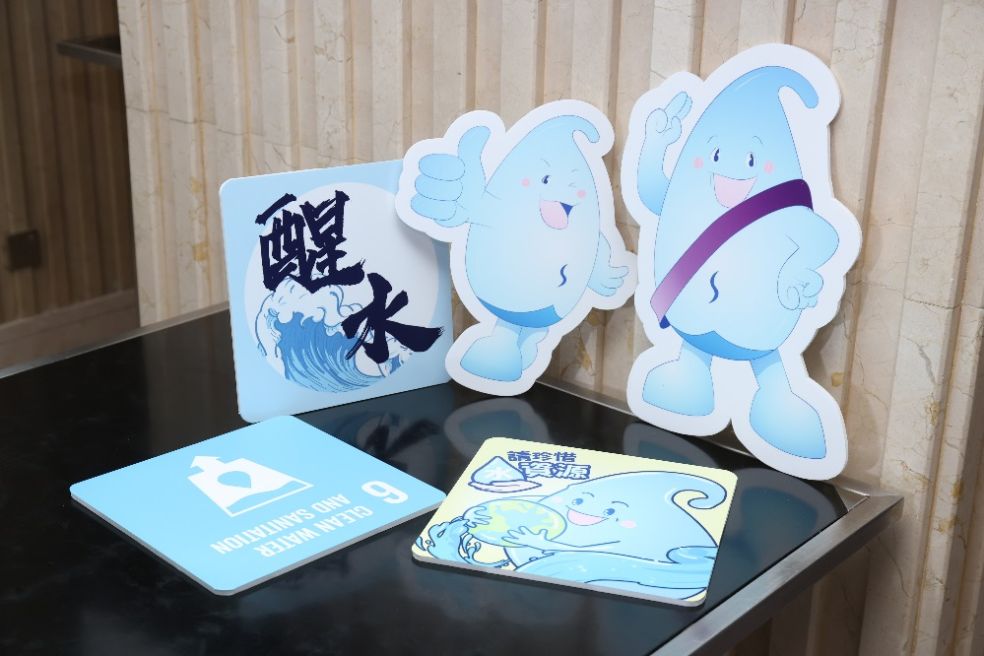
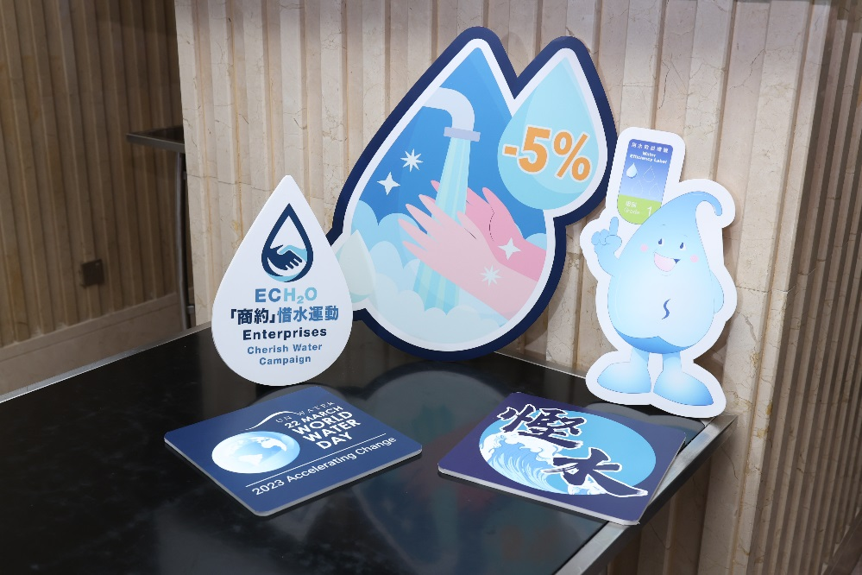
拍照道具

Slide 10
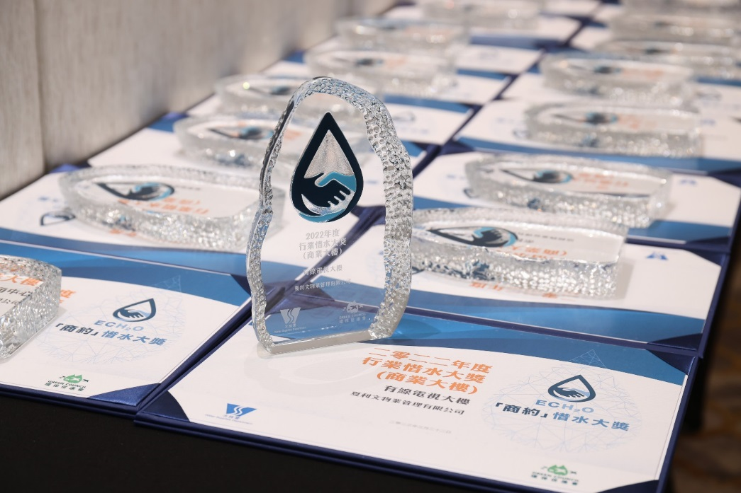
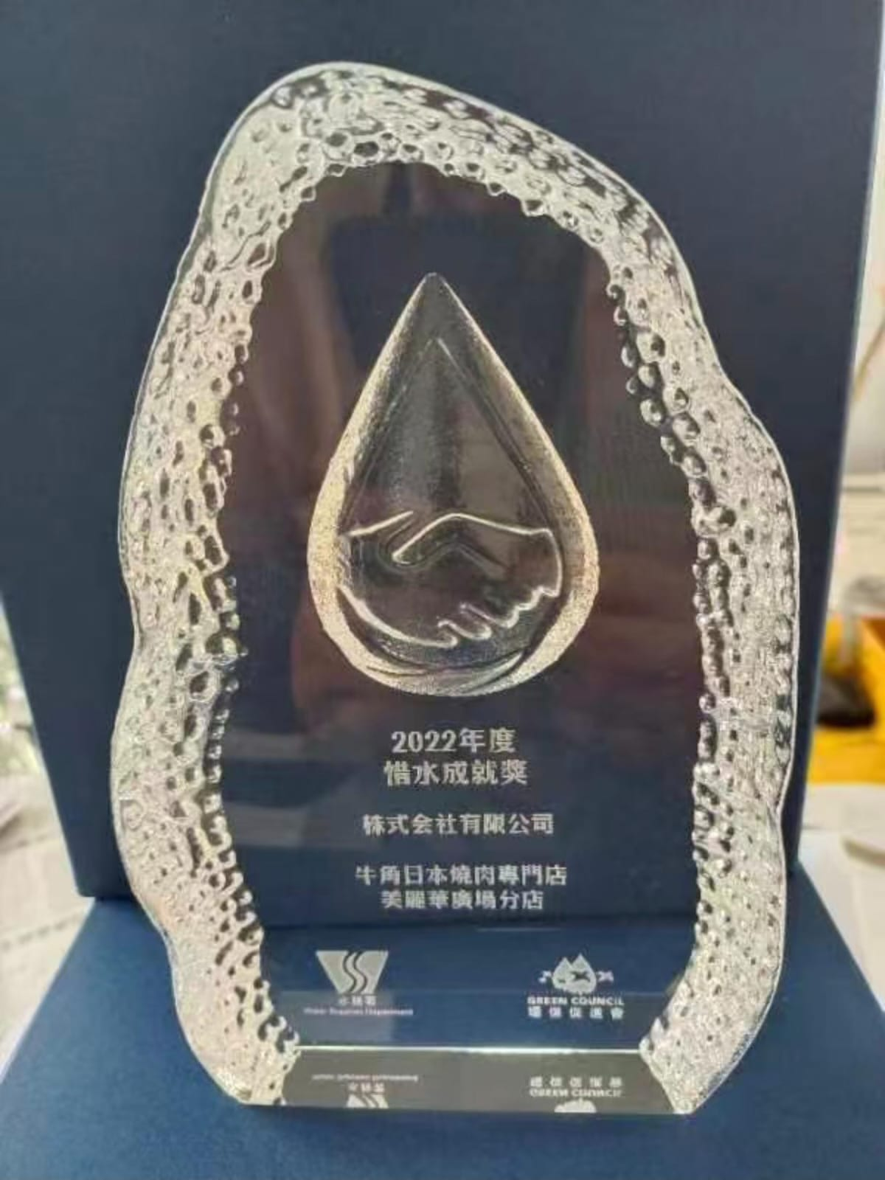

獎座

Slide 11

證書

Slide 12
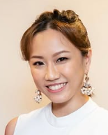

司儀
Vincy Wong 瑪姬
https://www.instagram.com/vincy.wws/?hl=en
https://www.instagram.com/magaymaggie/?hl=en

Slide 13
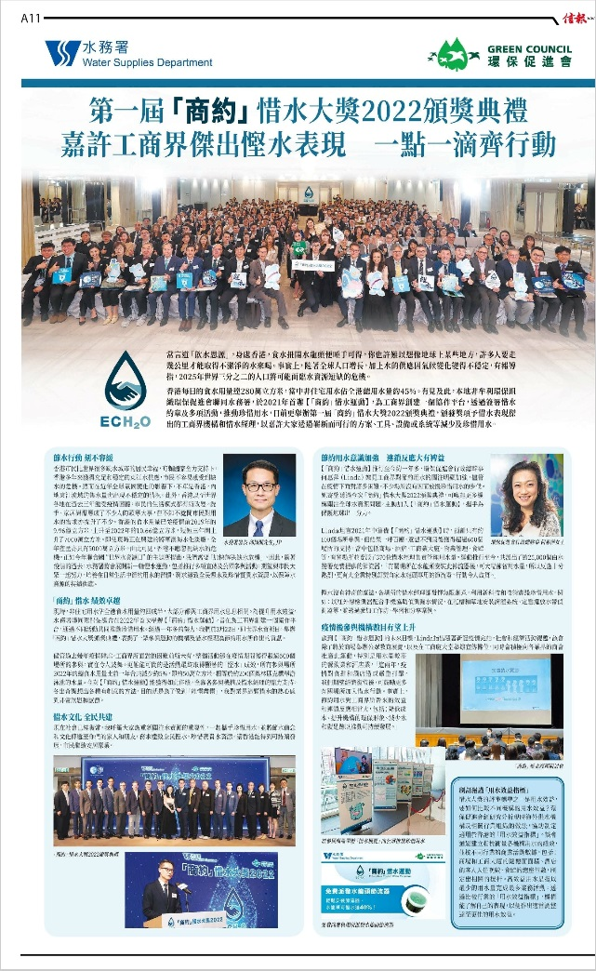
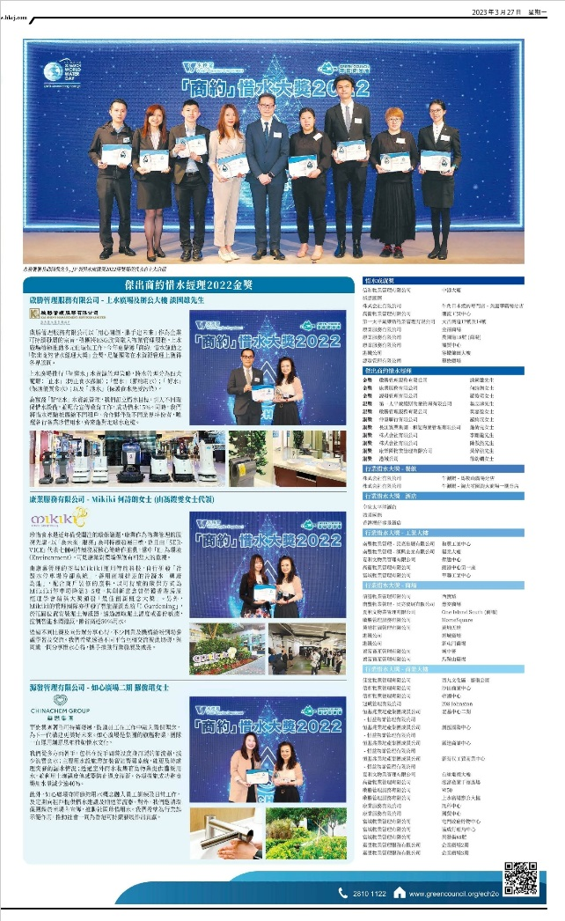
報章特刊
報章特刊暫定於啟動禮後2-3日刊登
大合照及部份得獎者照片
水務署署長和環保促進會行政總幹事訪問
總結商約惜水運動
得獎名單
信報特刊

Slide 14


謝謝！
網站：www.greencouncil.org/ech2o
電郵：ech2o@greencouncil.org
電話：2810 1122

